Slide 1
Лекция 3
ОСНОВНЫЕ ТЕГИ
HTML

Slide 2
План лекции
Служебные теги
Теги списков, таблиц и изображений
Теги для отображения и форматирования текста
Теги формы
Теги для встраиваемого контента
Семантические теги

Slide 3
Служебные теги
Тег html
Требуется в начале веб-страницы и с добавленным слешем в конце: </html>. Элемент html сообщает браузеру, что документ является программным кодом на языке HTML. Все содержимое страницы, включая остальные элементы, находится между открывающим и закрывающим тегами элемента html

Slide 4
Атрибуты тега html
Атрибут dir
Определяет, в каком направлении браузер должен выводить текст в элементе, к котором применяется этот атрибут. По умолчанию выводит слева направо (значение ltr), для арабского и иврита применяется значение rtl

Slide 5
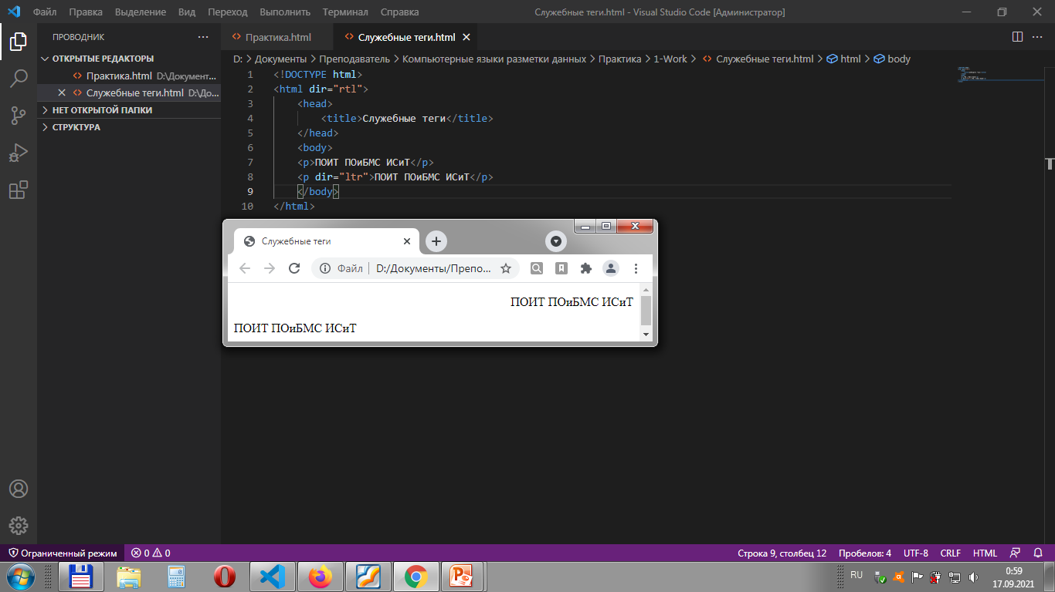
Атрибут dir

Slide 6
Атрибуты тега html
Атрибут lang
Определяет язык, который употребляется главным образом в документе. Использованный с другим тегом, атрибут lang назначает язык содержимого тега. Применяется, чтобы лучше отображать текст.
Принимает значения: en, en-US, fr, de, it, ul (голландский), el, es, pt, ar, he, ru, zh, hi и т.д. согласно ISO-639

Slide 7
Служебные теги
Тег head
Служебный тег, который содержит в себе всю техническую информацию о веб-странице, а также задает ее заголовок. Эта информация не видна обычному пользователю, но помогает браузерам и поисковым системам работать с данными страницы
В нем могут содержаться такие элементы, как title, base, meta, link, style

Slide 8
Атрибуты тега head
Атрибут profile
Указывает адрес URL профиля метаданных. Обычно браузер распознаёт значение этого атрибута и выполняет некоторые соглашения, связанные с указанным профилем. Загрузки самого документа по указанному адресу в реальности не происходит, более того, его может вообще не быть

Slide 9
Служебные теги
Тег title
Используется для определения заголовка документа и отображается в заголовке окна браузера
Тег link
Используется для подключения к документу стилей, скриптов, изображений или значков из внешних файлов

Slide 10
Атрибуты тега link
Атрибут href
от англ. "hypertext reference" ‒ «гипертекстовая ссылка»
Указывает местоположение внешнего ресурса или файла.
Атрибут rel
от англ. “relation" ‒ «отношение»
Определяет, чем для нашего документа является подключаемый файл
<link href="style.css" rel=“stylesheet“>

Slide 11
Служебные теги
Тег meta
Содержит дополнительные данные о документе (метаданные). Эти данные используют браузеры для обработки страницы, а поисковые системы — для ее индексации.

Slide 12
Атрибуты тега meta
Атрибут charset
Определяет кодировку документа
<meta charset="utf-8">
Атрибут http-equiv
Управляет действиями браузеров и используются для формирования информации, выдаваемой обычными http-заголовками

Slide 13
Атрибуты тега meta
Значения атрибута http-equiv
Content-Type тип кодировки документа
expires устанавливает дату и время, после которой информация в документе будет считаться устаревшей
pragma способ кэширования документа
refresh указывает время в секундах до перезагрузки страницы или время до перенаправления на другую страницу

Slide 14
Атрибуты тега meta
Значения атрибута http-equiv
<meta http-equiv="Content-Type" content="text/html; charset=utf-8">
<meta http-equiv="expires" content="Sun, 01 Jan 2013 07:01:00 GMT">
Обновление страницы через 10 секунд
<meta http-equiv="refresh" content="10">

Slide 15
Атрибуты тега meta
Атрибут name
Определяет название метаданных. Данный атрибут используется совместно с атрибутом content.
Не может быть использован одновременно с атрибутом http-equiv

Slide 16
Атрибуты тега meta
Значения атрибута name
application-name указывает название веб-приложения, используемого на странице author используется для указания имени автора веб-страницы
description информация, которую вы види-те на странице поисковика, когда ваша страница попадает в результаты запроса
generator указывает один из пакетов программного обеспечения, используемого для создания документа

Slide 17
Атрибуты тега meta
Значения атрибута name
keywords содержит список ключевых слов, разделенных запятыми, соответствующих содержимому страницы
robots показывает, должны ли поисковые системы включать данную страницу в результаты поиска
viewport позволяет разработчикам управлять размером исходной области просмотра на различных устройствах

Slide 18
Служебные теги
Тег base
Тег <base> используется, если требуется выполнить локальное тестирование. Браузер ищет элемент <base>, определяет полный адрес документа и корректно загружает его.
Например, если адрес документа указан как <base href="http://www.megasite.ru/hzchd/">, то при добавлении рисунков достаточно использовать относительный адрес <img src="images/labuda.gif">. При этом полный путь к изображению будет http://www.megasite.ru/hzchd/images/labuda.gif, что позволяет браузеру всегда находить графический файл, независимо от того, где находится текущая веб-страница.

Slide 19
Теги списков
<ul> маркированный список
<ol> нумерованный список
<li> пункт списка маркированного или нумерованного
<dl> список определений
<dt> для добавления термина определения
<dd> для вставки определения

Slide 20
Теги списков
<ul> маркированный список
<ol> нумерованный список
<li> пункт списка маркированного или нумерованного
<dl> список определений
<dt> для добавления термина определения
<dd> для вставки определения

Slide 21
Атрибуты <ol>
Атрибут start
Позволяет задать номер списка, с которого будет начинаться нумерация
Атрибут reversed
Нумерация в списке становиться по убыванию
Атрибут type
Устанавливает вид маркера списка

Slide 22
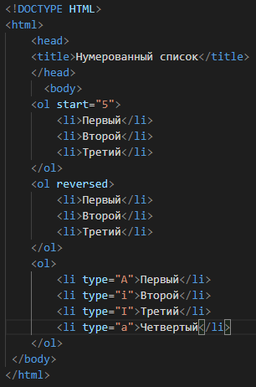
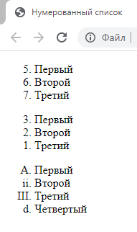
Атрибуты <ol>

Slide 23
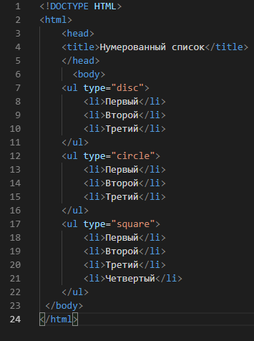
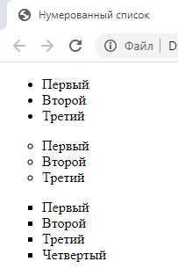
Атрибуты <ul>
Атрибут type
Определяет вид маркера списка

Slide 24
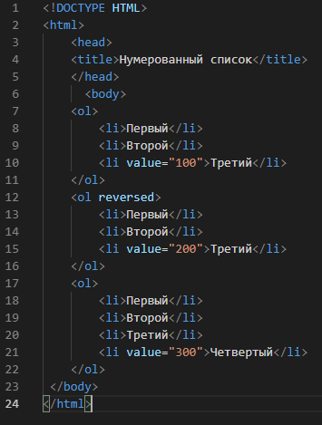

Атрибуты <li>
Атрибут value

Slide 25
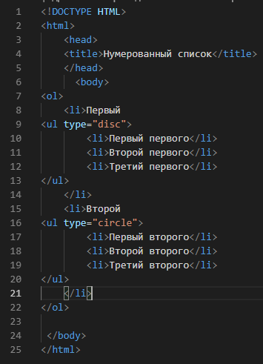
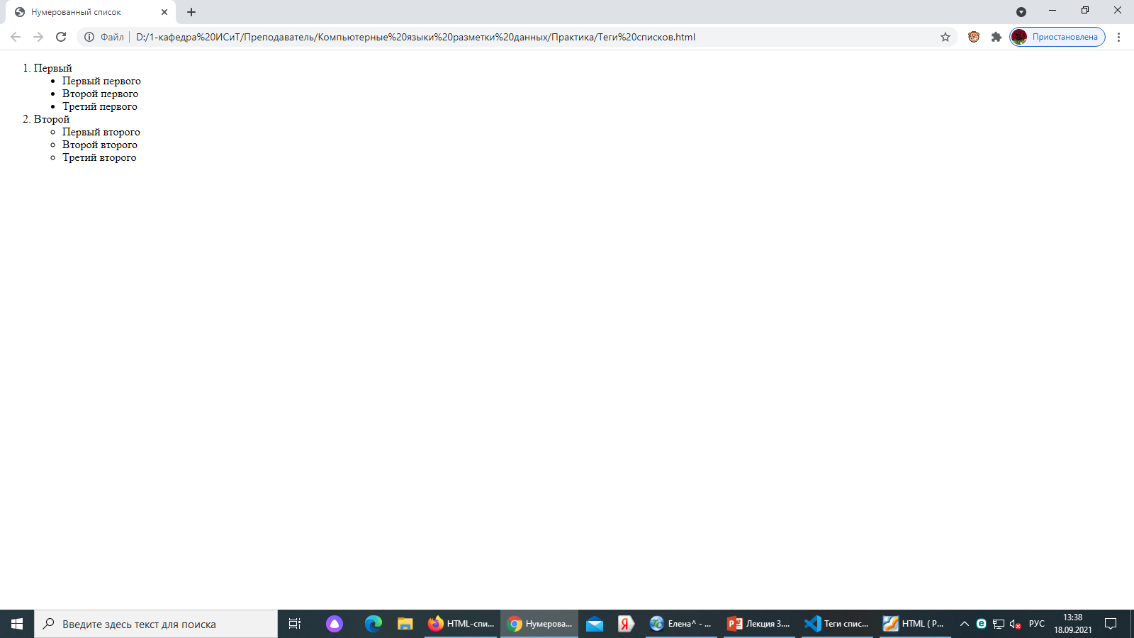
Вложенный список

Slide 26
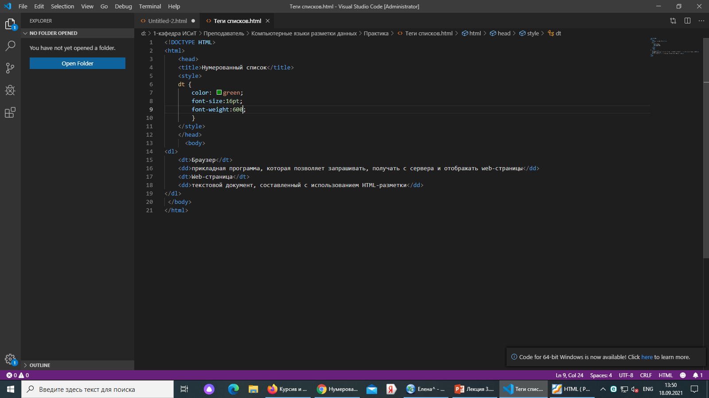
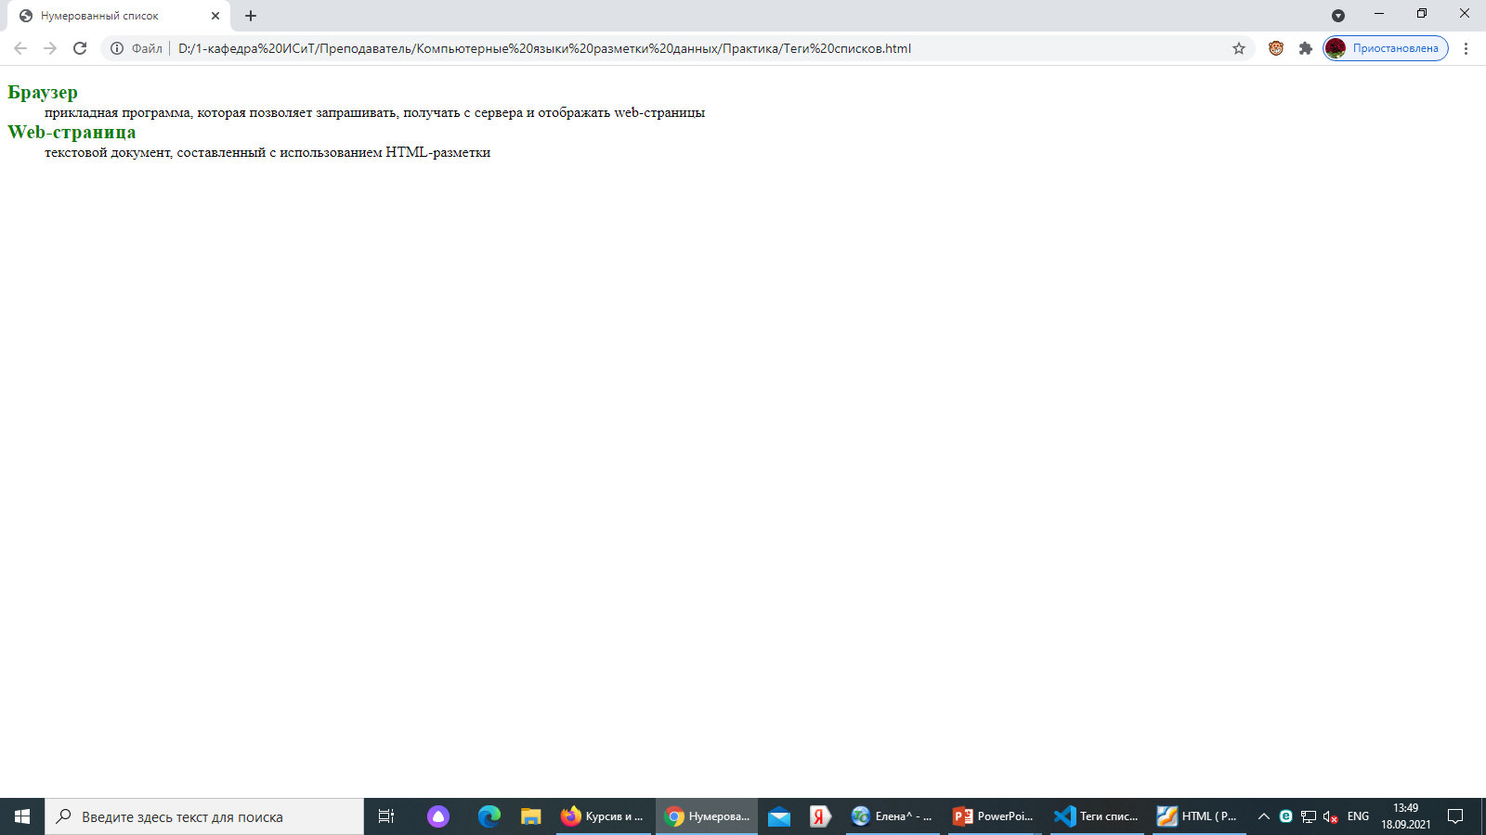
Теги списков

Slide 27
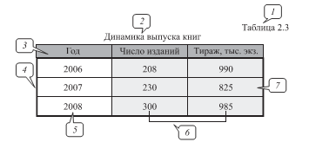
Теги таблицы
Нумерационный заголовок
Тематический заголовок
Головка (шапка)
Хвост
Боковик
Графа
Прографка

Slide 28
Теги таблицы
<table> выделяет элементы таблицы из содержимого документа
<tr> определяет строку
<th> определяет заголовок строки или столбца (необязательный)
<td> для создания ячейки
<caption> для добавления названия таблицы перед ней

Slide 29
Теги таблицы
<thead> для определения группы заголовочных строк
<tfoot> для вставки нижнего колонтитула таблицы
<tbody> для разбиения таблицы на разделы
<colgroup> определяет группу столбцов в таблице
<col> определяет столбец в группе стобцов

Slide 30
Атрибуты тега table
Атрибут summary предназначен для краткого описания таблицы или указания ее предназначения. В отличие от тега <caption> содержимое summary никак не отображается и в браузере не выводится, однако может использоваться поисковыми системами или речевыми браузерами

Slide 31
Атрибуты тега td
colspan объединяет несколько ячеек в строке
rowspan объединяет несколько ячеек в столбце
headers позволяет связать ячейки таблицы с заголовками

Slide 32
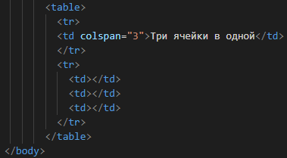
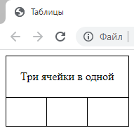
Атрибуты тега td

Slide 33
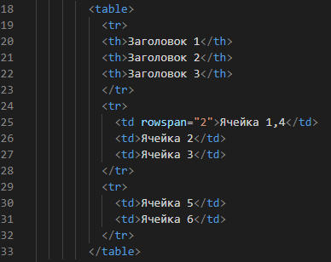
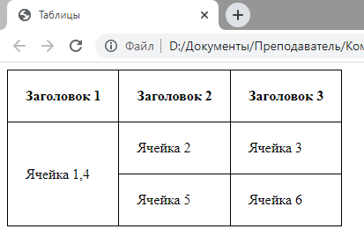
Атрибуты тега td

Slide 34
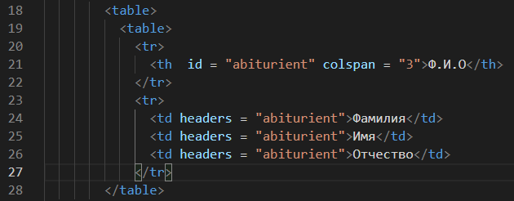
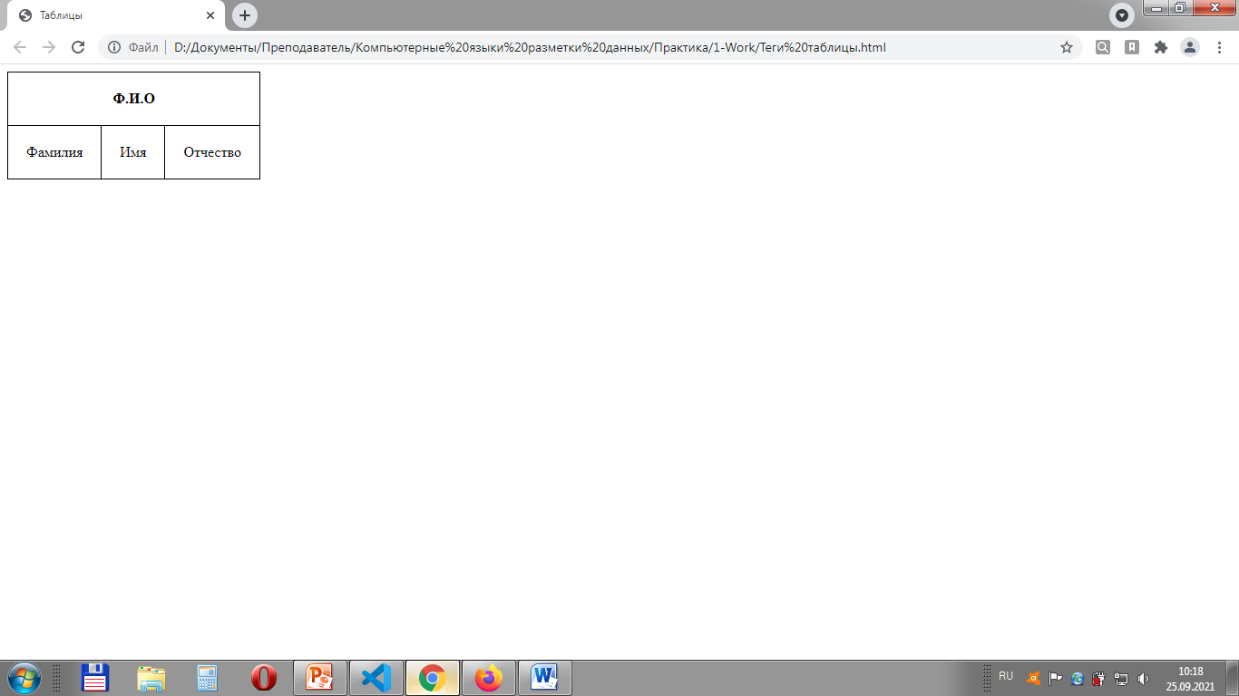

Slide 35
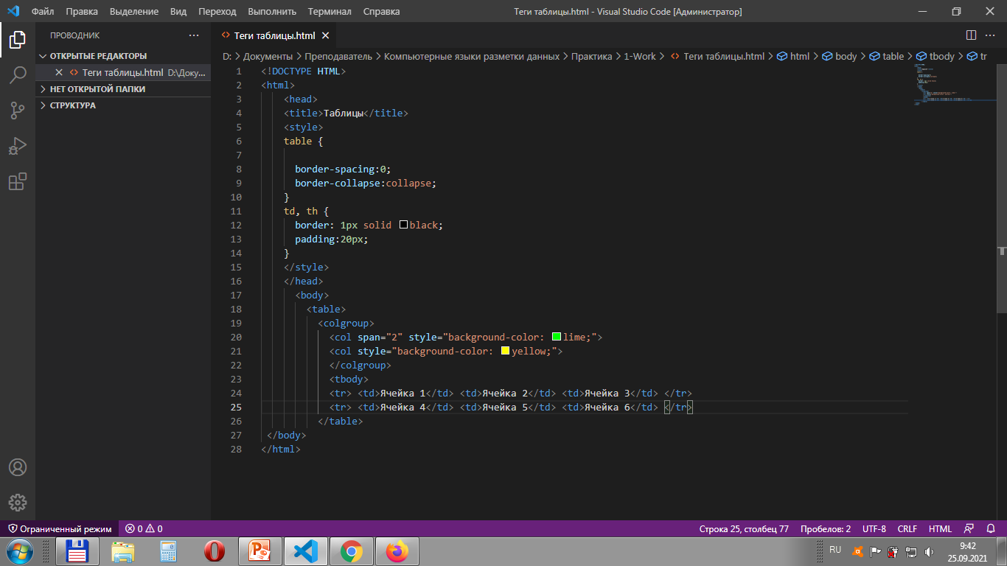
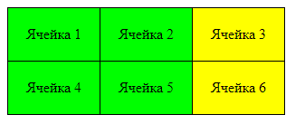
Атрибуты тега col
span позволяет указать какое количество столбцов одновременно можно изменить

Slide 36
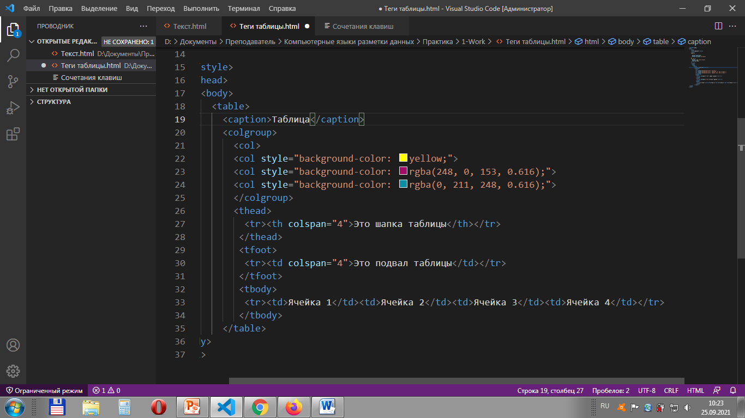

Slide 37
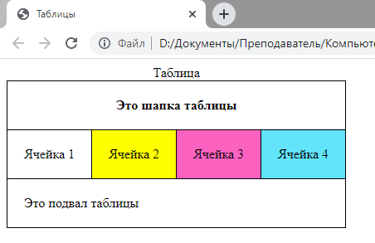

Slide 38
Теги изображений
img используется для вставки в изображений
map создаёт карту-изображение.
Карта изображений — это зоны обычного изображения, при нажатии на которые происходит активация ссылок связанных с конкретной зоной
area определяет активную зону карты-изображения
canvas определяет область, в которой можно рисовать при помощи скриптов

Slide 39
Атрибуты тега img
src (от англ. Sorce источник) указывает местоположение файла изображения
alt атрибут содержит текст, который браузер выводит вместо изображения, если графика не поддерживается, или показывает в виде подсказки, когда пользователь размещает над изображением мышиный курсор.
height высота изображения
width ширина изображения

Slide 40
Атрибуты тега img
srcset указывает список из одного или нескольких значений, разделённых запятыми, указывающих набор возможных изображений для отображения в браузере
sizes задает размеры изображения для разных макетов страницы
usemap определяет изображение в качестве клиентской карты-изображений
ismap указывает браузеру, что данное изображение является серверной картой-изображением

Slide 41
Атрибуты тега img и table
В HTML5 была прекращена поддержка атрибутов
align, border, hspace, vspace

Slide 42
Атрибуты тега map
name присваивает уникальное имя элементу, через которое устанавливается связь с изображением
<img usemap="#student">
<map name="student">

Slide 43
Атрибуты тега area
alt альтернативный текст для области изображения.
coords координаты активной области
download сообщает о том, что эта ссылка должна быть использована для скачивания файла, и, когда пользователь нажимает на ссылку, ему будет предложено сохранить файл как локальный.

Slide 44
Атрибуты тега area
href задает адрес документа, на который следует перейти
shape форма области.
target имя фрейма, куда браузер будет загружать документ

Slide 45
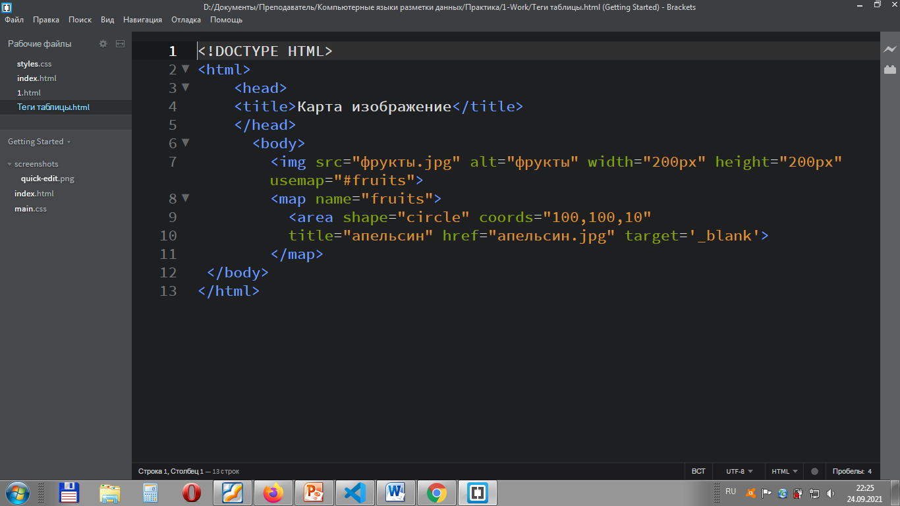
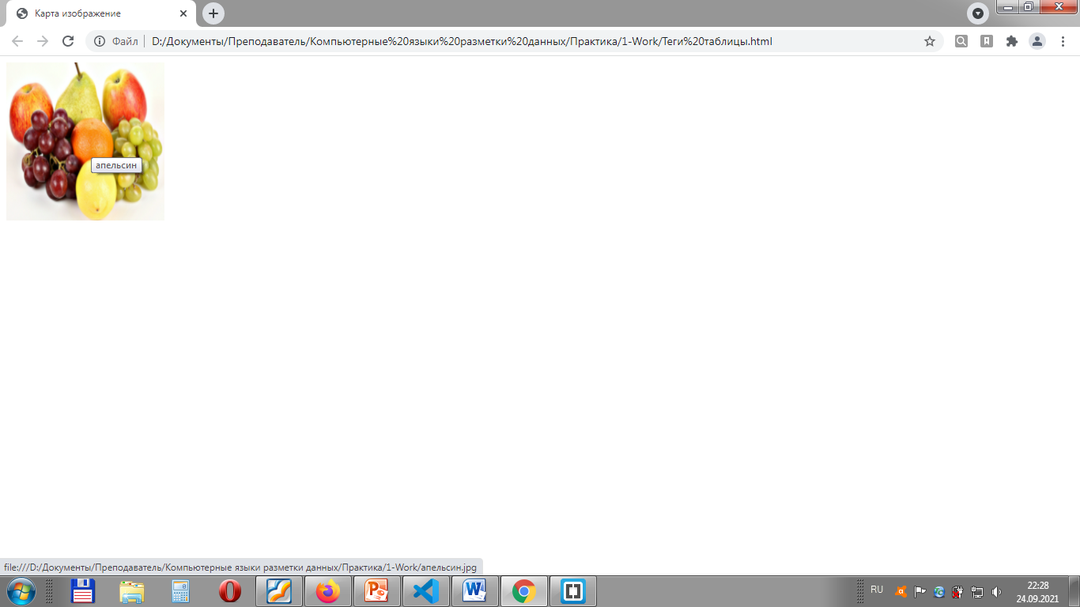
Карта-изображение

Slide 46
Теги для отображения и форматирования текста
h1, h2, h3, h4, h5, h6 создание заголовков раздела
p создание нового абзаца
br для принудительного разрыва строки
hr определяет тематический разрыв контента на HTML странице, отображается как горизонт. линия

Slide 47
Теги для отображения и форматирования текста
wbr вызывает переход на новую строку, если текущая строка вышла за пределы окна браузера
code для выделения части текста моноширинным шрифтом
em для выделения текста курсивом, на который необходимо обратить внимание
kbd используется для обозначения текста, который набирается на клавиатуре или для названия клавиш

Slide 48
Теги для отображения и форматирования текста
samp определяет текст, который является результатом вывода компьютерной программы или скрипта
strong предназначен для выделения семантически важного фрагмента текста полужирным, на который нужно обратить внимание пользователя
var используется для выделения переменных компьютерных программ

Slide 49
Теги для отображения и форматирования текста
pre определяет блок в который помещают предварительно отформатированный текст
dfn выделяет специальный термин впервые появившийся в тексте
cite представляет название произведения
abbr указывает, что заключенный в нем текст является сокращенной формой длинного слова или фразы

Slide 50
Теги для отображения и форматирования текста
del используется для выделения текста, который был удалeн
s определяет текст, который больше не является правильным или актуальным
b отображает вложенный в него текст полужирным шрифтом
i используется для выделения текста курсивом. Является элементом физического форматирования текста

Slide 51
Теги для отображения и форматирования текста
sup используется для создания верхнего индекса
sub используется для создания нижнего индекса
u создает подчеркивание текста
small уменьшает размер вложенного в него шрифта на одну единицу, кроме случаев когда исходный текст уже имеет наименьший допустимый размер

Slide 52
Теги для отображения и форматирования текста
bdi гарантирует, что в обратном направлении будет написан только тот текст, который заключен в элементе
bdо используется для переопределения текущего направления текста
ins определяет текст, который был добавлен в новой версии документа
<ins cite = "http://redactor.com/info.html" datetime = "2018-05-30T10:00:00+03:00">

Slide 53
Теги для отображения и форматирования текста
ruby предназначен для добавления небольшой аннотации сверху или снизу от заданного текста
rt выводит аннотацию сверху или снизу от текста, заключенного в элемент <ruby>
rp выводит альтернативный текст для браузеров, не поддерживающих элемент <ruby>. В остальных браузерах текст в теге <rp> не отображается

Slide 54
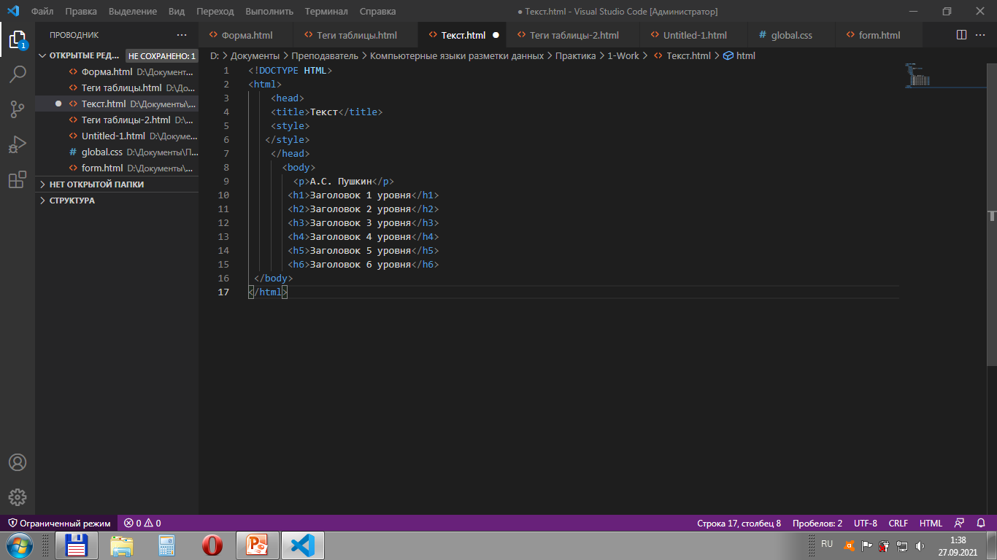
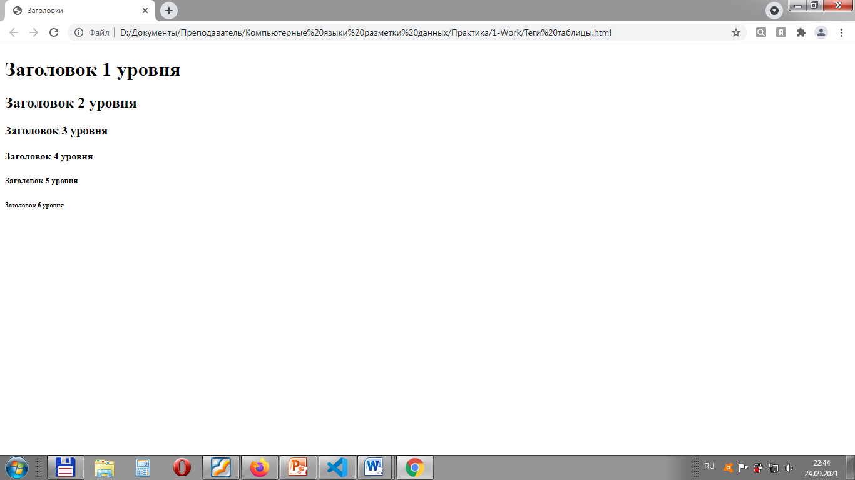
Теги заголовков

Slide 55
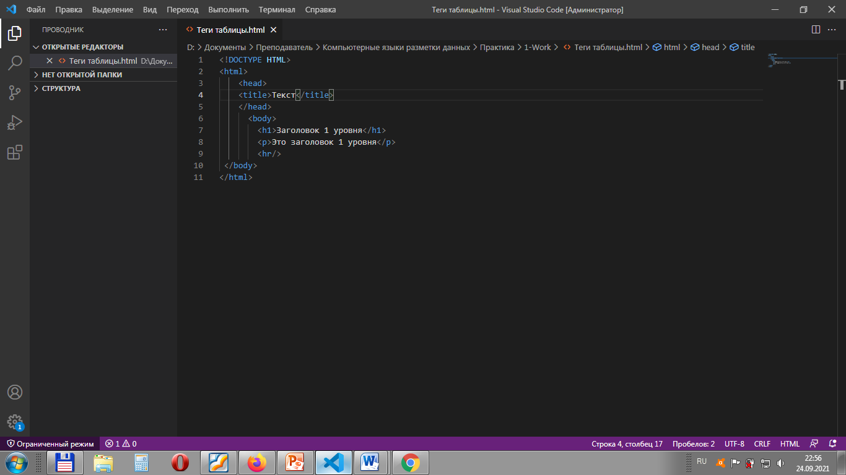
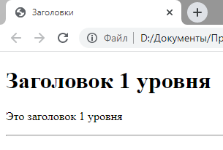
Теги абзаца и hr

Slide 56
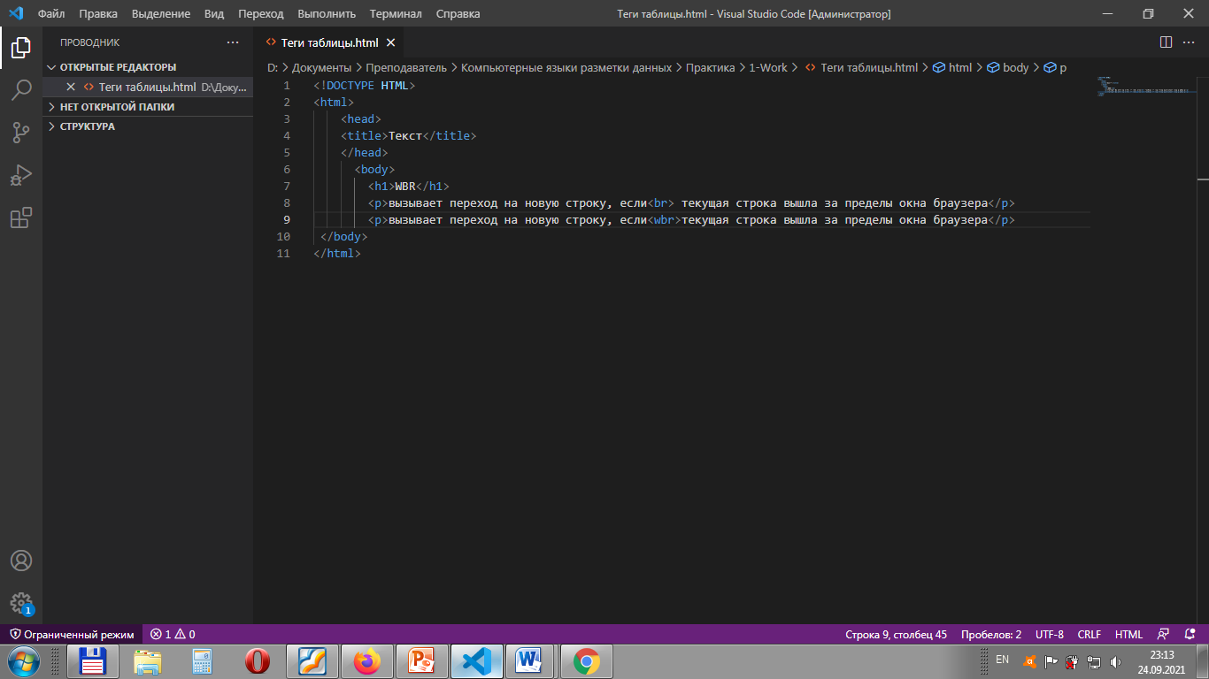
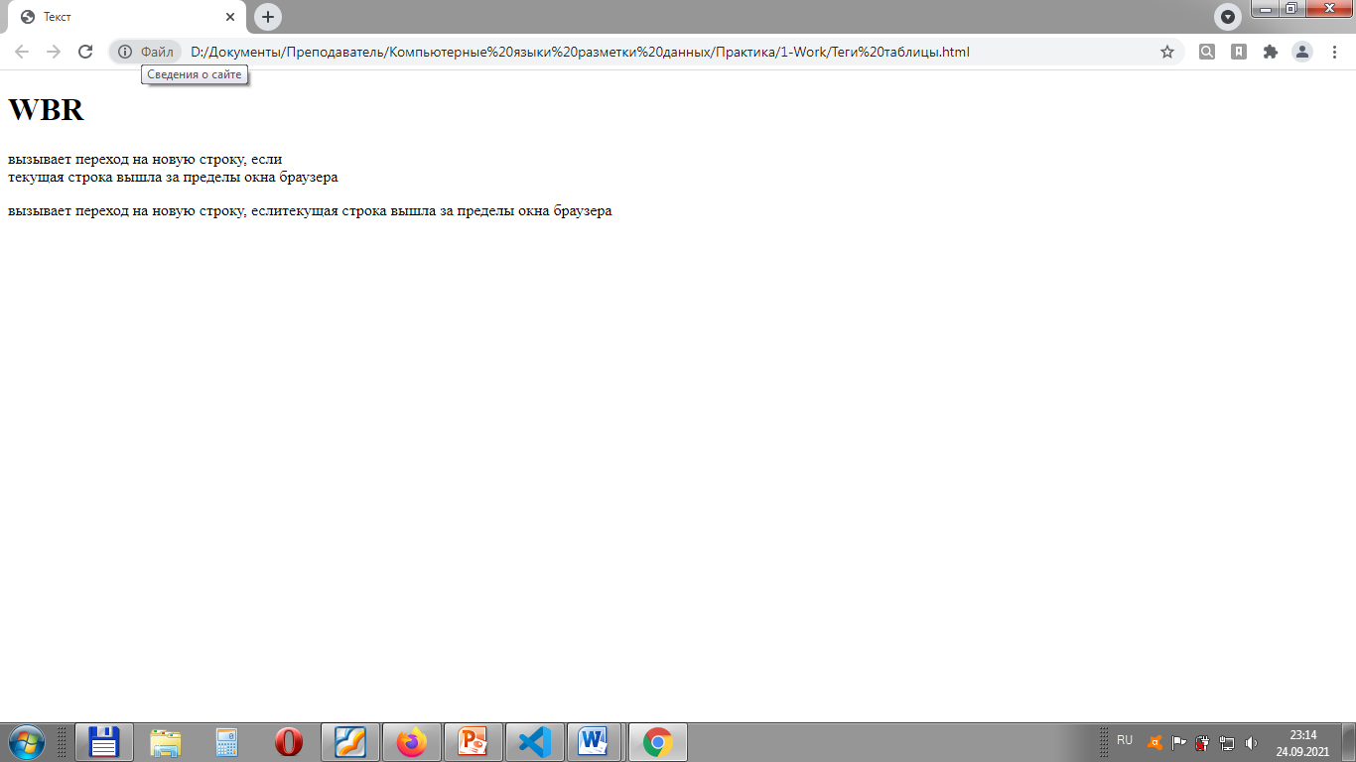
Тег wbr

Slide 57
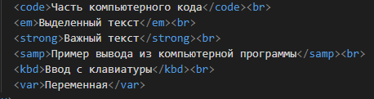
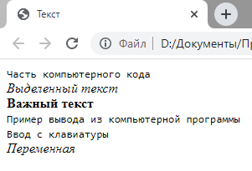

Slide 58
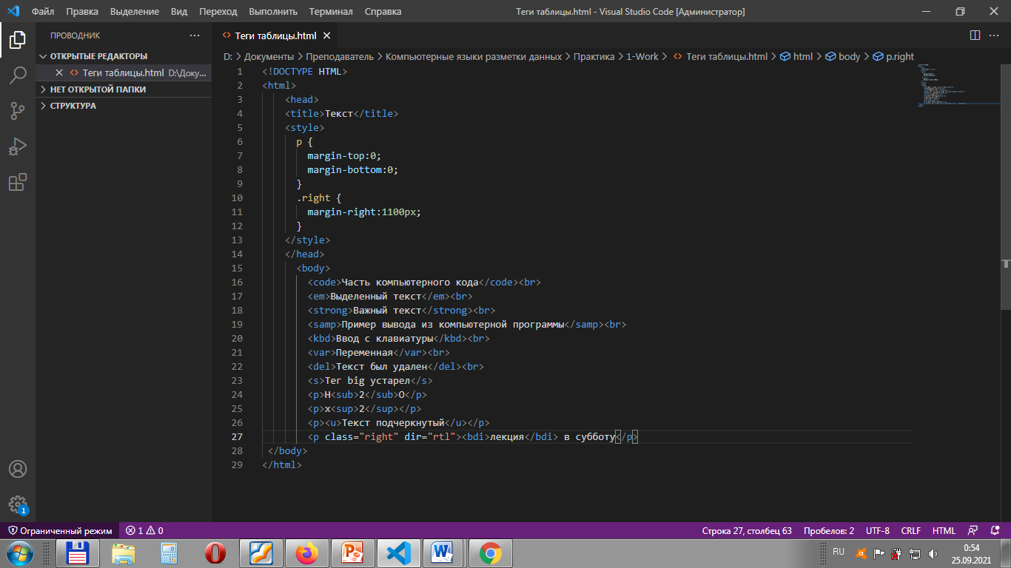
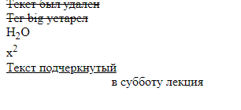

Slide 59
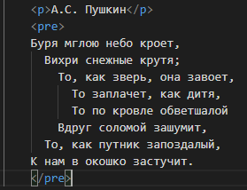
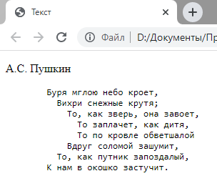
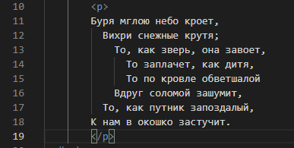
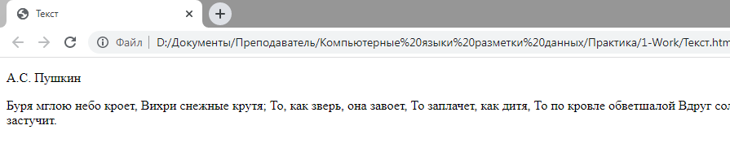

Slide 60
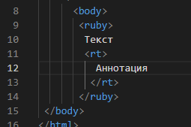
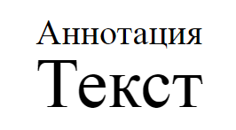
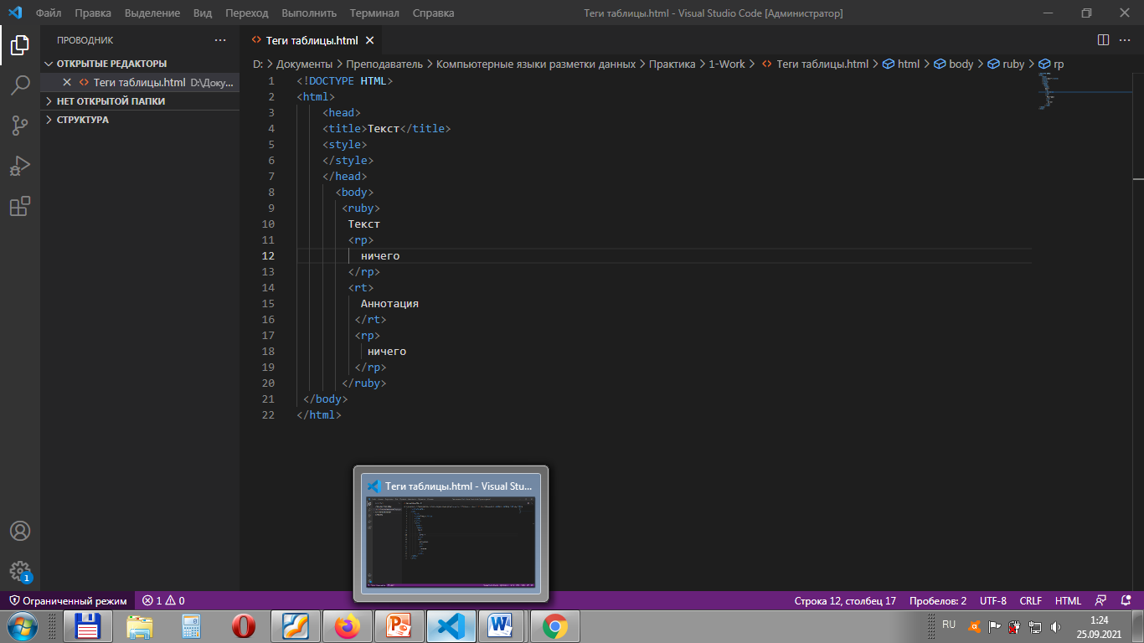

Slide 61
Продолжение в Лекции 3-2

